Slide 1
紙バンドの オリジナルレシピを作ろう CraftBandMeshを使えるようになりましょう
令和5年度前期りぶら講座
2023/7/13
講師: 榛沢美保

Slide 2
本日の予定
概要: CraftBandMeshって何？どうやったら使えるの？
実績: 実際に作られた作品例。そのデータの中身を見てみよう
操作: 目標を設定し、幅や本数をUp/Downし、編みかたを選びます
結果: 何が出力されるの？ひもの配置・カットリスト・底と側面の図など
練習: 既存レシピの一部を変えたり、自分の欲しいサイズで作ってみよう
設定: 様々なバンドの種類・編みかた・付属パーツに対応するしくみは？
質疑応答: ご意見・ご要望・その他何でもどうぞ

Slide 3
講習にあたって
情報はすべて、Webサイトに掲載されています
https://labo.com/CraftBand/
リンク先のサイトや他のページを、ご自由にご覧ください
パソコンをお持ちの方は、 CraftBandMeshをインストールしてみてください
https://labo.com/CraftBand/craftbandmesh-series/craftbandmesh-prepare/
Webサイトはスマホでも見られます
「練習」は、各自が自由に試してみる時間です(一斉ではありません)
操作について、個別に質問いただけます
講師のパソコンを使っていただくこともできます
「話題の箇所」に関する質問は、話の途中でもOK

Slide 4
1.概要
CraftBandMeshシリーズについて
https://labo.com/CraftBand/craftbandmesh-series/
CraftBandMeshについて
https://labo.com/CraftBand/craftbandmesh/
初版リリース 2022/10/23
https://labo.com/CraftBand/mesh/craftbandmesh-exe-released/
最新ベータ版 V1.6 2023/6/15
https://labo.com/CraftBand/mesh/v1-6-pre-release/
起動するまで
https://labo.com/CraftBand/craftbandmesh-series/craftbandmesh-prepare/

Slide 5
2.実績
CraftBandMeshのデータ
タグ「Mesh」
https://labo.com/CraftBand/tag/mesh/
『このサイズが欲しい』キャンペーン
カテゴリー「このサイズ」
https://labo.com/CraftBand/category/thesize/

Slide 6
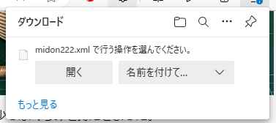
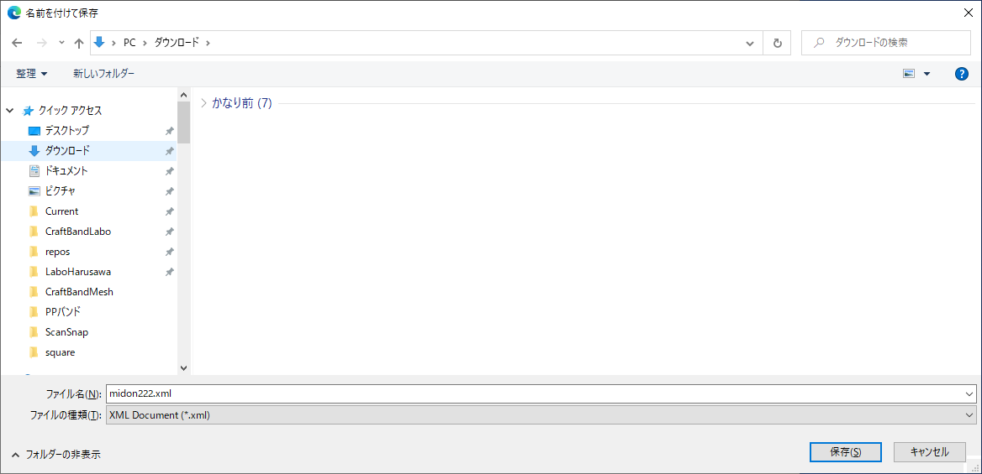
データのダウンロード
ダウンロード先
(ファイルの保存先)
フォルダの場所と
ファイル名を覚えておく

Slide 7
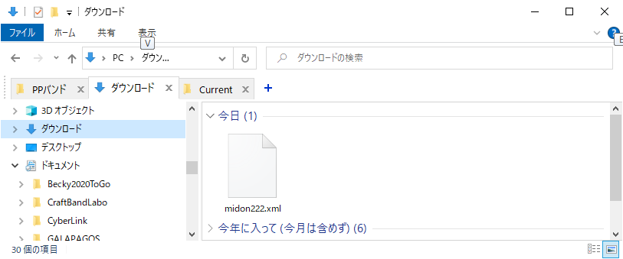
ダウンロードしたデータを開く
CraftBandMeshを起動しておく
ダウンロード先のフォルダに
作られたファイルを、
CraftBandMesh画面に
ドラッグ＆ドロップする

Slide 8
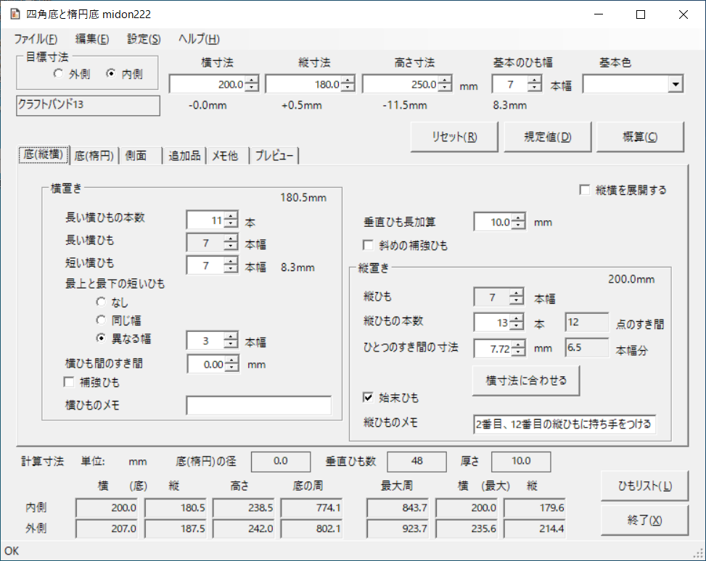
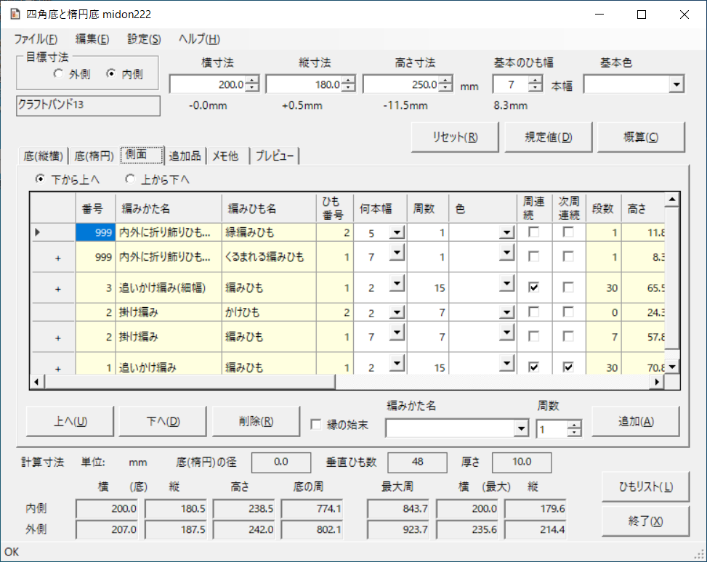
「底(縦横)」「底(楕円)」「側面」「追加品」「プレビュー」

Slide 9
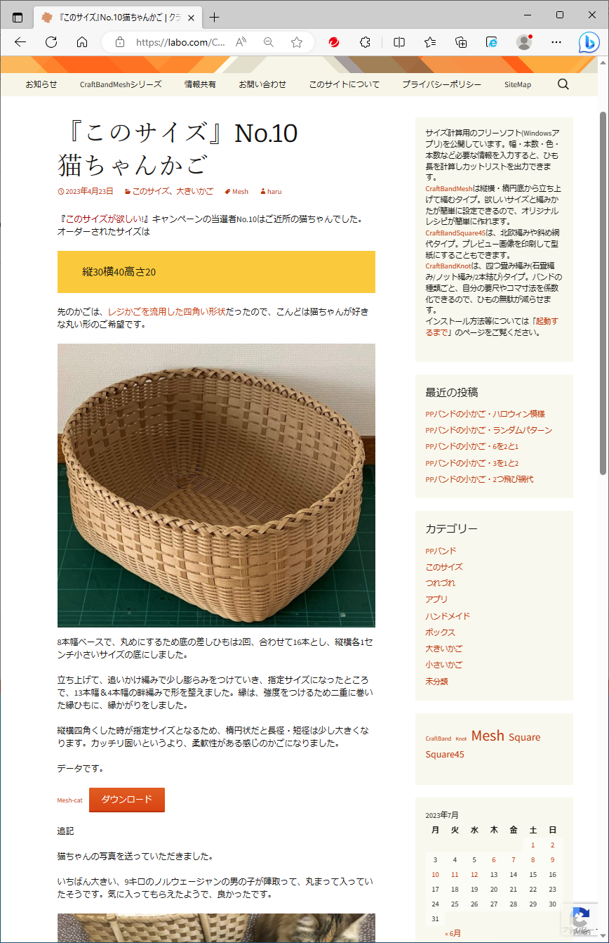
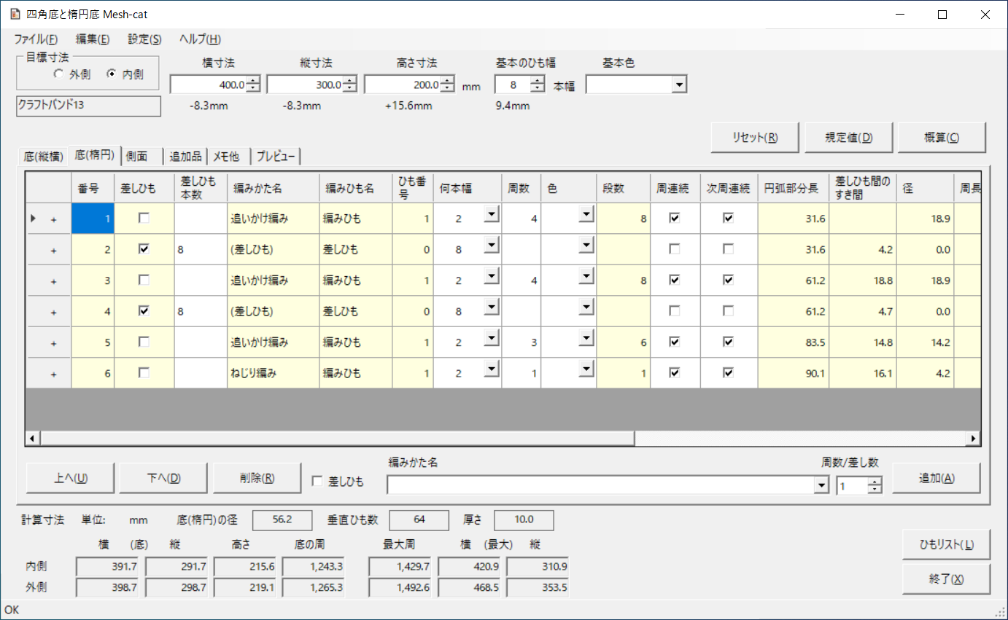
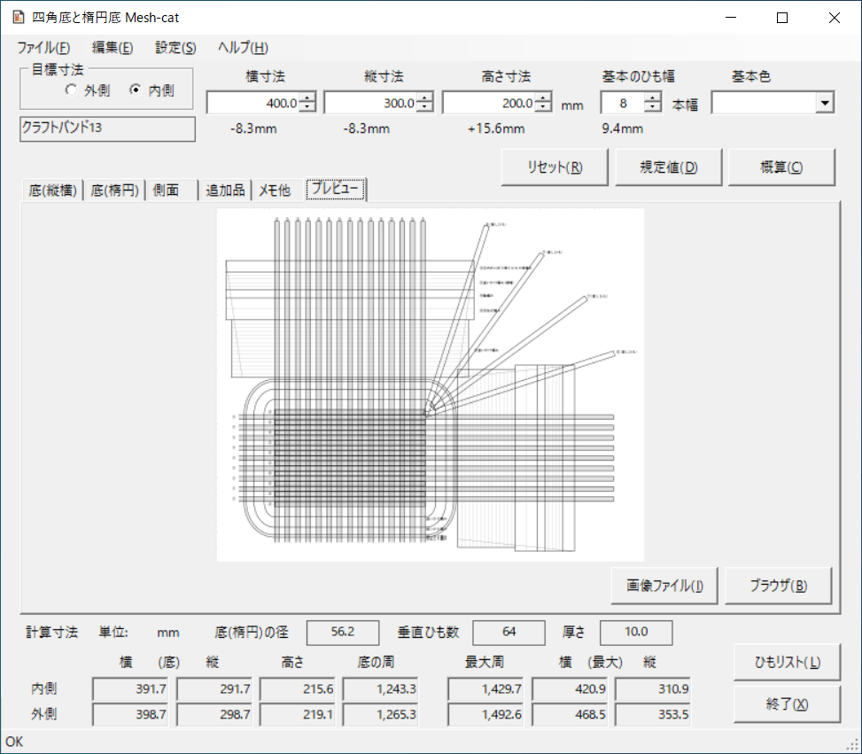
「底(楕円)」

Slide 10
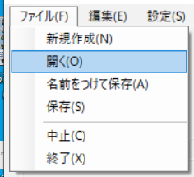
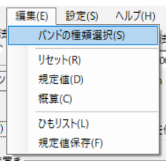
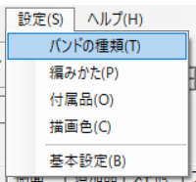
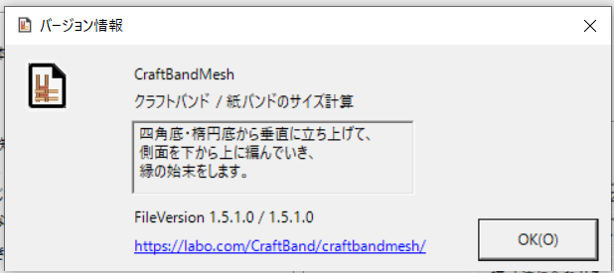
3.操作
CraftBandMesh
https://labo.com/CraftBand/craftbandmesh/
https://labo.com/CraftBand/craftbandmesh/craftbandmesh-sample/
マウスオーバー : 設定項目にマウスポインタを合わせて1秒
バージョン確認
共通の各設定項目
CraftBandMesh.XML
他のソフトと共有可能
切り替え可能
現在作成中の
データの
ファイル操作
現在作成中の
データの操作
(画面ボタンと同じ)

Slide 11
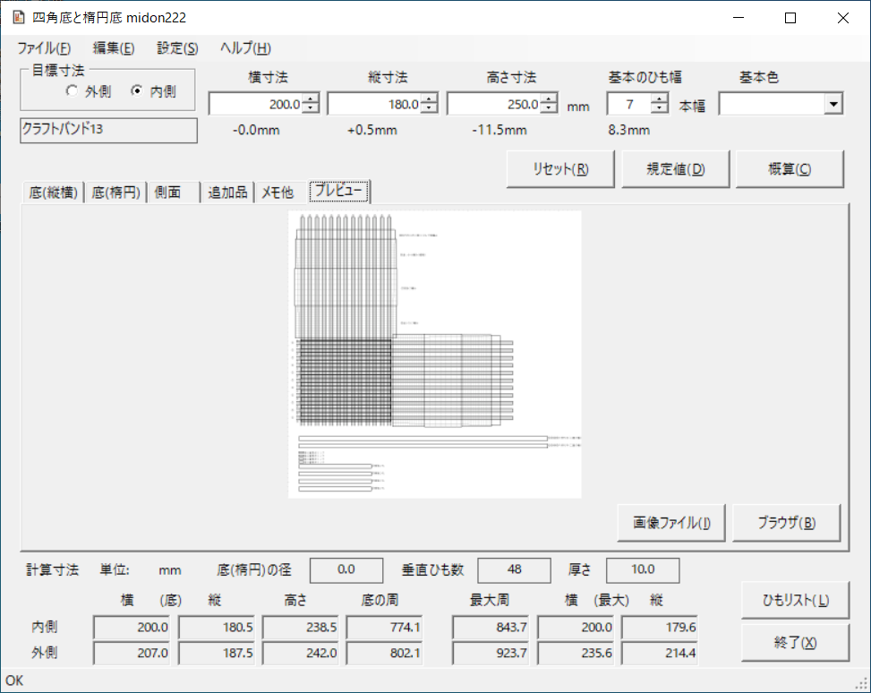
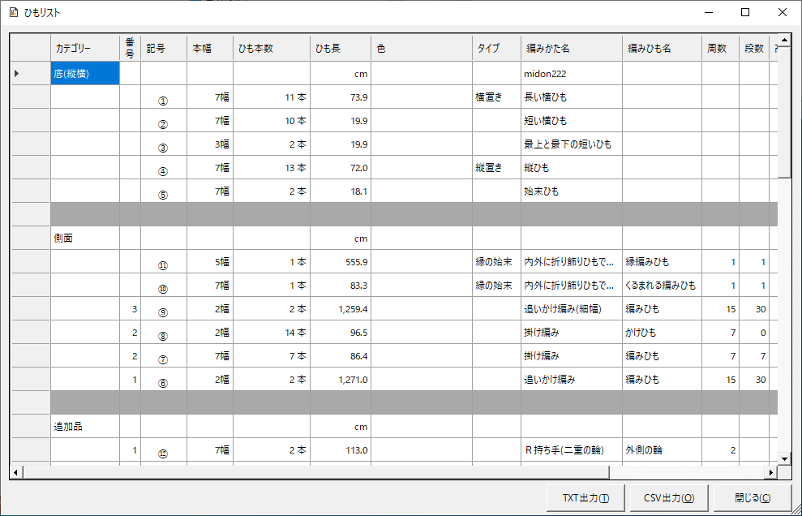
4.結果
CraftBandMesh出力例
https://labo.com/CraftBand/craftbandmesh/craftbandmesh-sample-output/
GIF
TXT
CSV

Slide 12
5.練習
好きなデータ(xmlファイル)をダウンロードする
CraftBandMeshの画面にドラッグ＆ドロップして開く
計算寸法(画面下側)を確認しておく
[プレビュー]タブで[ブラウザ]表示
現在のデータ状態が保持される
[底(縦横)]タブで横ひも・縦ひもの設定に戻る
計算寸法を見ながら、本数やすき間を変更する
[プレビュー]タブで[ブラウザ]表示
ブラウザのタブで、先の状態と比べてみよう
[底(楕円)]や[側面]も変更してみよう

Slide 13
作成の練習
[ファイル]メニュー → [新規作成]
[編集]メニュー → [バンドの種類選択]
対象バンドの種類名を選択する(変更したければ)
出力時の寸法単位を選択する(一度だけ)
目標寸法(横寸法・縦寸法・高さ寸法)をセットする
単位はミリメートル
基本のひも幅をセットする
[概算]ボタンをクリック
[プレビュー]を見ながら、横ひも・縦ひもの本数・すき間を調整
[ファイル]メニュー → [名前をつけて保存]

Slide 14
6.設定
バンドの種類
バンドに名前をつけて、本幅(何本どり)やバンド幅、使用する色を登録する
長さと重さの換算も可能
編みかた
側面、縁、楕円底で使う様々な編みかたに、名前をつけて登録する
長さの計算は、ここに登録したパラメータをもとに行われる
付属品
本体以外で使用する様々な付属品を、名前をつけて登録する
付属品の長さから、必要なひもの長さを計算するためのパラメータも登録する
描画色
プレビュー画面に表示する色のRGB値を登録する
基本設定
設定データは1つのXMLファイルに保存されるが、そのファイルを切り替えることができる

Slide 15
バンドの種類

Slide 16
項目名 | 重要度 | 設定値 | 設定内容
バンドの種類名 | ☆☆☆ | 他と重複しない文字列 | そのバンドを特定する名前
本幅 | ☆☆☆ | 整数 | 何本幅のバンドか
バンド幅 | ☆☆☆ | 小数値 | そのバンドの幅をmm単位で設定する
底の厚さ | ☆☆ | 小数値 | 底を立ち上げた時や、側面の厚さとしてプラスされる値。厚いひもは多く、薄いひもは少ない
長さと重さ |  | <数値><単位> =<数値><単位> | 長さと重さの比率をセットしておくと、 [長さと重さ]ボタンで換算できる
短い横ひも長のばらつき |  | 小数値 | 短い横ひもの長さを、この長さだけ短く出力する
縦ひも間の最小間隔 | ☆ | 小数値 | この長さより短い場合は、警告となり設定不可
垂直ひも加算初期値 |  | 小数値 | [底(縦横)]タブの「垂直ひも長加算」の初期値
立ち上げ時の四角底周の増分 | ☆ | 小数値 | 四角底の側面の周は、底の周にこの値をプラス
差しひもの径 |  | 小数値 | [底(楕円)]で差しひもに対してにプラスされる径
差しひも長加算初期値 |  | 小数値 | 差しひもの「ひも長加算」の初期値
楕円底円弧の半径加算 |  | 小数値 | 底の円弧を計算する時に、半径に加算する値
楕円底周の加算 |  | 小数値 | 縦ひも+横ひもで作られる長方形に加算する値
立ち上げ時の楕円底周の増分 | ☆ | 小数値 | 楕円底の側面の周は、底の周にこの値をプラス

Slide 17
編みかた

Slide 18
項目名 | 重要度 | 設定値 | 設定内容
編みかた名 | ☆☆☆ |  | 編みかたの名前、他と重複しない文字列
ひも番号 | ☆☆ | (順に1,2..．) | (ひとつの編みかたで複数のひもを使う場合の順序)
編みひも名 | ☆☆ |  | 編みひもの名前、わかりやすい文字列、重複してもよい
縁専用 | ☆☆ | チェックON/OFF | [側面]タブで「縁の始末」にチェックを入れた時にリストされる
底使用 | ☆☆ | チェックON/OFF | [底(楕円)]タブの「編みかた名」にもリストされる
周あたり段数 | ☆ | 整数 | 入力した周数に対する段数の表示用
ひも数 | ☆☆☆ | 整数 | そのひも番号に、何本のひもを使用するか
本幅初期値 |  | 整数、なければ0 | 何本幅(何本どり)の値に初期値を指定したい場合にセット
周連続 |  | チェックON/OFF | 「周連続」の初期値、複数周をカットせずに1本で編む場合
高さ比率対ひも幅 | ☆☆ | 小数 | ひも幅に対する高さの比率。同じならば1
垂直ひも長比率対ひも幅 | ☆☆ | 小数 | ひも幅に対して使用する垂直ひもの長さの比率。同じならば1
ひも長比率対周長 | ☆☆ | 小数 | 周長に対するひもの長さの比率。同じならば1
ひも長加算1目あたり |  | 小数 | 垂直ひも1本あたり、何mmを加算するか。しなければ0
ひも長加算1周あたり | ☆ | 小数 | 1周あたり何mmを加算するか。しなければ0
ひも1幅係数1目あたり |  | 小数 | ひも番号1のひも幅に対し垂直ひも1本あたり何割加算するか
ひも長加算ひもあたり |  | 小数 | ひもあたり何mmを加算するか。しなければ0
ひも長加算初期値 | ☆ | 小数 | ひも長加算の初期値
厚さ | ☆ | 小数 | 厚さとして内径・外径の差の計算に使う値

Slide 19
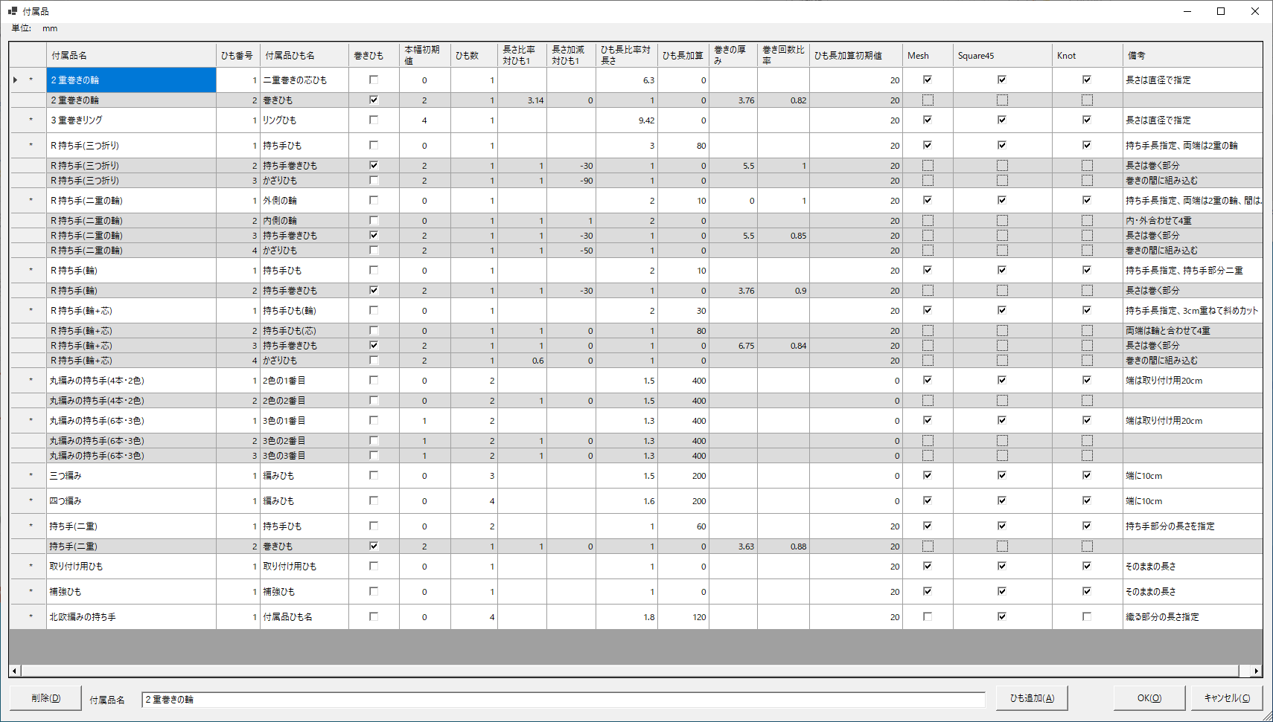
付属品

Slide 20
項目名 | 重要度 | 設定値 | 使用条件 | 設定内容
付属品名 | ☆☆☆ |  |  | 付属品の名前、他と重複しない文字列
ひも番号 | ☆☆ | (順に1,2..．) |  | (複数のひもを使う場合の順序)
付属品ひも名 | ☆☆ |  |  | ひもの名前、重複してもよい
巻きひも | ☆☆ | チェックON/OFF |  | 巻きひもとして計算する場合はチェックON
本幅初期値 |  | 整数、なければ0 |  | 何本幅の値に初期値を指定したい場合
ひも数 | ☆☆☆ | 整数 |  | そのひも番号に何本のひもを使用するか
長さ比率対ひも1 |  | 小数 | ひも番号2以降 | 長さの初期値、ひも番号1に対する比率
長さ加減対ひも1 |  | 小数 | ひも番号2以降 | 長さの初期値、ひも番号1に対する加減
ひも長比率対長さ | ☆☆☆ | 小数 |  | 設定された長さに乗算してひも長算出
ひも長加算 | ☆☆ | 小数 |  | ひも長としてこの値を加算する
巻きの厚み | ☆☆ | 小数 | 巻きひものチェックON時 | 1巻きの長さ=ひも幅にこの値をプラス
巻き回数比率 | ☆☆ | 小数 | 巻きひものチェックON時 | 設定された長さ/巻きひもの幅、に乗算
ひも長加算初期値 | ☆ | 小数 |  | ひも長加算の初期値
～比率や～係数となっている設定は、ベースとなる値に乗算します。同じならば1です
～加算となっている設定は、マイナス値をセットすると減算となります。設定しないなら0にします
Mesh, Square45, Knot, Square のチェックは、そのアプリ画面のドロップダウン選択肢に表示するかどうかを示します

Slide 21
描画色
項目名 | 設定内容
色 | 重複しない色の名前
赤・緑・青 | それぞれの色味 0～255の数値
線幅 | バンドの絵の外枠線
中線幅 | バンドの絵の本幅線
透明度 | 0(透明)～255(不透明)

Slide 22
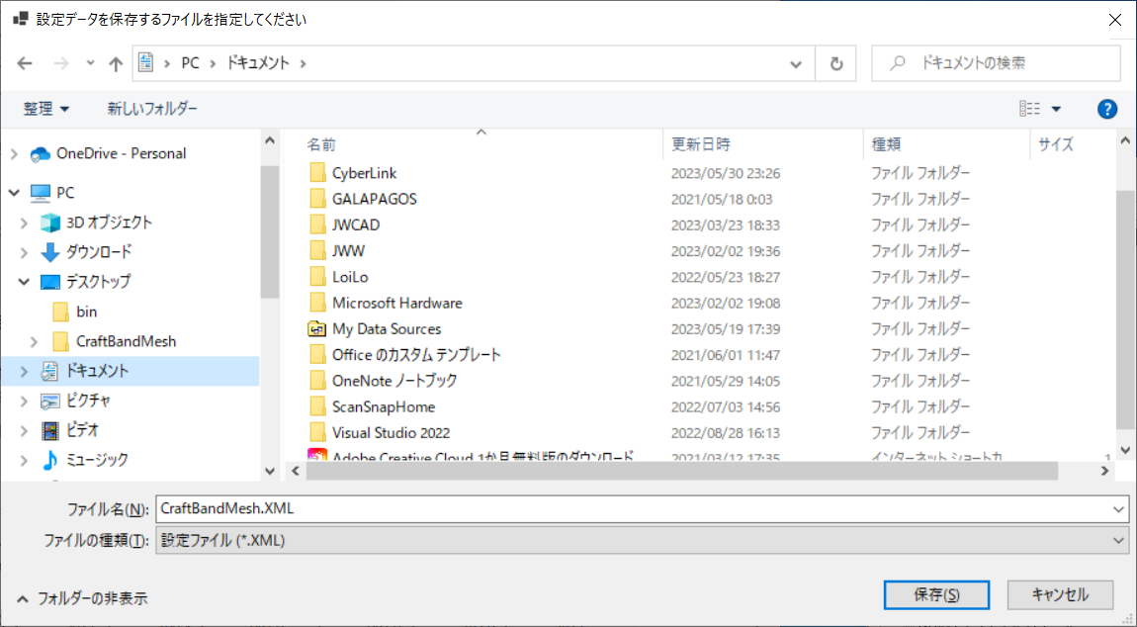
基本設定
「新たな保存先」を聞いてくる
存在しないファイルを指定すると →その場所に新たに作られる
既存ファイルを指定すると →そのファイルに切り替え可能
配布用のインストーラには、
設定ファイルのサンプル(CraftBandMesh.XML)
を入れていますが、
全て書き換えることが可能です
(違う名前や、全部英語にするなど)

Slide 23
設定データA
(CraftBandMesh_A.XML)
バンドの種類名
編みかた名
付属品名
設定データB
(CraftBandMesh_B.XML)
バンドの種類名
編みかた名
付属品名
名前を合わせておく
ことが重要!
OK
OK
別の設定ファイルで作られたデータを開く
データを開いた後、設定ファイルを交換
設定データAを使って作られた
かごのデータ
編みかたA1
付属品a1
設定データBを使って作られた
かごのデータ
編みかたB1
付属品b1
設定データAを使って作られた
かごのデータ
編みかたA1
付属品a1
設定データBを使って作られた
かごのデータ
編みかたB1
付属品b1
設定データAを使って作られた
かごのデータ
編みかたA1
付属品a1
かごのデータ と 設定データは、
同じ名前(バンドの種類・編みかた名・付属品名)
で照合する
名前がある→設定値で再計算
名前がない→計算できない
再入力が必要
設定データBを使って作られた
かごのデータ
編みかたB1
付属品b1

Slide 24
設定ファイル
同じ名前が登録されていれば
それぞれの人が、自分専用のパラメータにカスタマイズして使用できる
異なるパラメータを設定したファイルを、切り替えて使用できる
例えば、ゆるく編む人用・きつく編む人用・初心者用など
でも、できれば、共通化が望ましい
データごと、個別に指定できる「ひも長加算」の値を使うなど
同じ名前が登録されていないと
かごのデータをそのまま使うことができない
かごのデータが共有できなくなる
まず、標準的かつわかりやすい名前、を決めてシェアしたい

Slide 25
7.質疑応答
CraftBandMeshならびにシリーズ一般について、何でもどうぞ
公式サイトの講習会ページにアンケートを載せています
自由記述欄・質問欄は、7/15まで記入できます
お問い合わせページはいつでもOK
質問は
最多使用経験者: ヘビーユーザーに対して
システム開発者: 仕様策定＆プログラマーに対して

Slide 26
最後に: 岡崎市の紙バンド教室
アトリエ・プチ・マロウ
https://plaza.rakuten.co.jp/petitmallow/
バスケット部
https://petit-mallow.red/homeroom.html#ho5
暮らしの学校
https://www.kurashinogakkou.org/
「工芸」カテゴリー
https://www.kurashinogakkou.org/okazaki/Lectures/Category/8/36
ご協力ありがとうございました

